Slide 1
EXPOSICIÓN: constitución política del perú
Artículo 90, 92
Carlos Eduardo Vílchez Dolci
5to “B”
PERSONAL SOCIAL

Slide 2
ARTÍCULO 90
El congreso cuenta con una cámara para debate
DATO: Antes había 2 cámaras, 1 del Congreso y otra para los Diputados ( Bicameralidad )

Slide 3
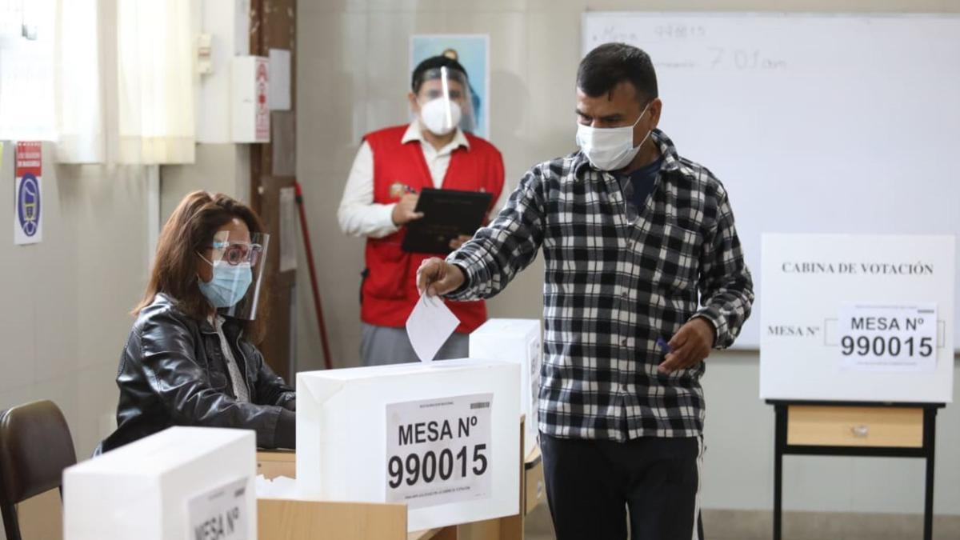
El congreso cuenta con solo 130 congresistas
El congreso se cambia cada 5 años y son elegidos por voto popular mediante elecciones

Slide 5
Artículo 92
Si eres de Congreso, solo te puedes dedicar al Congreso en sus horas de funcionamiento
Si eres del Congreso, no puedes ejercer otro cargo ( Con excepción de Ministro, con autorización del Estado )
Si tienes una empresa y eres del congreso, esta no puede participar en ningún proyecto del estado

Slide 6
Si eres Congresista, no puedes tener ningún tipo de vínculo con una empresa que sea concesionada por el estado, ni con empresas del Sistema Crediticio Financiero que estén supervisadas por la Superintendencia de Banca, Seguros y AFP ( Administradores de Fondos de Pensiones)

Slide 7
GRACIAS

